Slide 1
মাল্টিমিডিয়া
ক্লাসে
সবাইকে
স্বাগতম

Slide 2
পরিচিতি
মোঃ মাহাবুর রশিদ
সহকারি শিক্ষক
বরেন্দ্র একাডেমি মাধ্যমিক বিদ্যালয়
নিয়ামতপুর,নওগাঁ
মোবাইল নং ০১৭২২৫৪৮৭৬৬
Email; mahaburrashidict56@gmail.com
শ্রেণীঃ ৮ম
বিষয়ঃ কৃষিশিক্ষা
অধ্যায়ঃ চতুর্থ
পাঠঃ ৭
সময়ঃ ৪০ মিনিট
তাং ০৪/০৬/২০২০

Slide 3
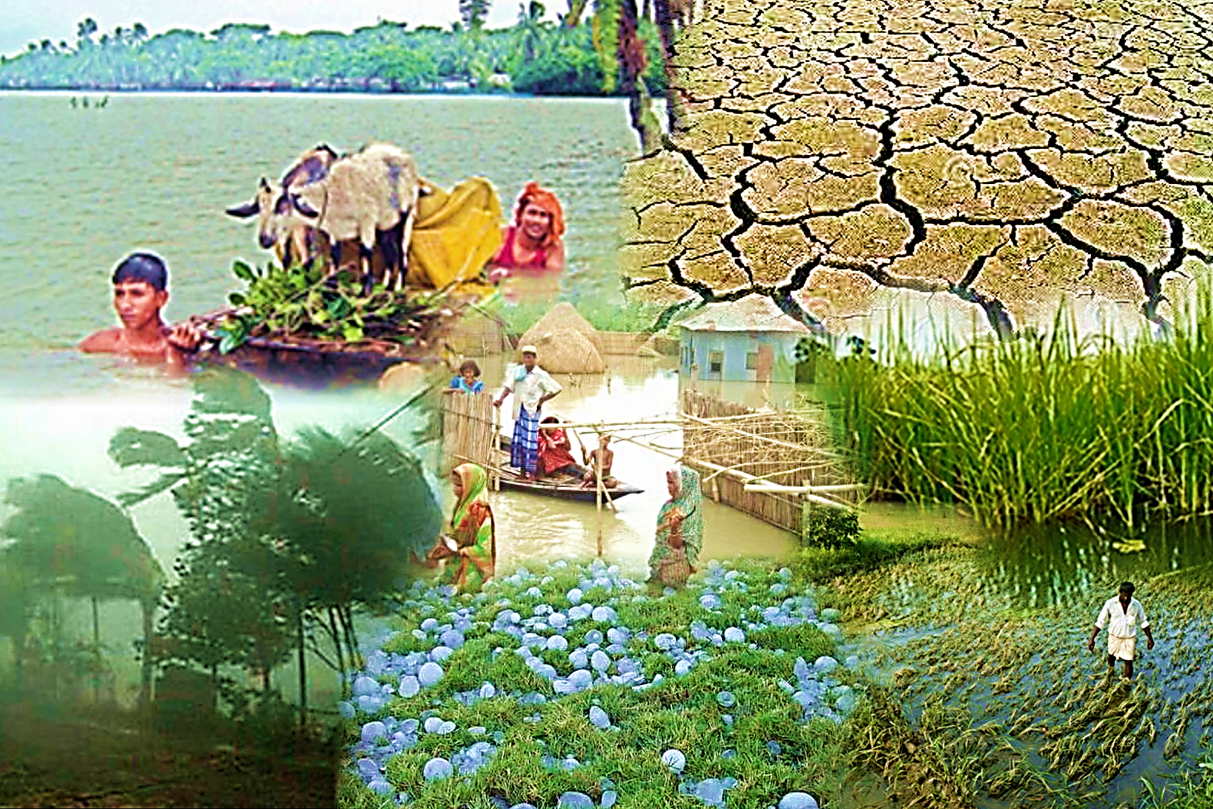
এসো নিচের ছবিটি লক্ষ্য করি
১। বন্যা
২। খরা
৩। ঝড়
৪।শিলাবৃষ্টি

Slide 4
বিরূপ আবহাওয়ায় ফসল রক্ষার কৌশল
আজকের পাঠ...

Slide 5
শিখনফল
এই পাঠ শেষে শিক্ষার্থীরা…
বিরূপ আবহাওয়া কেমন ব্যাখ্যা করতে পারবে;
বিরূপ আবহাওয়ার উদাহরণগুলো ব্যাখ্যা করতে পারবে;
বিরূপ আবহাওয়ায় ফসল রক্ষার কৌশলগুলো বর্ণনা করতে পারবে।

Slide 6
জলাবদ্ধতায় ফসল রক্ষার কৌশল
জলাবদ্ধতায় জমি থেকে ধানের শীষ কেটে ফসল সংগ্রহ করা যেতে পারে।

Slide 7
একক কাজ সময়ঃ ৫মিনিট
প্রশ্নঃ কী কারণে জলাবদ্ধতার সৃষ্টি হয়?

Slide 8
অতিবৃষ্টি

Slide 9
অতিবৃষ্টিতে ফসল রক্ষার কৌশল
জুন থেকে অক্টোবর মাসে বেশি বৃষ্টিপাত হয়ে থাকে। এ সময় মাঠ-ঘাট, ফসলের ক্ষেতে পানি জমে থাকে।
অতিবৃষ্টিতে ফলদ, বনজ ও ঔষধি গাছের চারার গোড়ায় মাটি দিয়ে সোজা করে বাঁশের খুটির সাথে বেঁধে দিতে হবে।

Slide 10
অনাবৃষ্টি

Slide 11
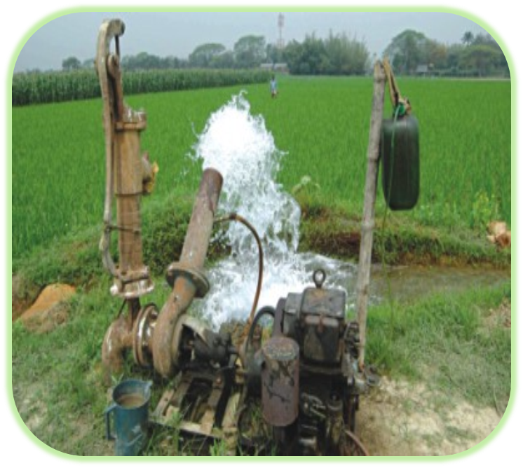
অনাবৃষ্টিতে ফসল রক্ষার কৌশল
যদি শুষ্ক মৌসুমে একটানা ১৫ দিন বা এর বেশি বৃষ্টি না হয় তখন তাকে আমরা অনাবৃষ্টি বলি।
অনাবৃষ্টির জন্য আমরা সেচ দিয়ে থাকি।

Slide 12
জোড়ায় কাজ সময়ঃ ১০ মিনিট
প্রশ্নঃ অতিবৃষ্টি ও অনাবৃষ্টি কাকে বলে ?
প্রশ্নঃ অতিবৃষ্টি ও অনাবৃষ্টির হাত থেকে ফসল রক্ষার কৌশল বর্ণনা কর ?

Slide 13
শিলাবৃষ্টি

Slide 14
দলীয় কাজ সময়ঃ ১৫ মিনিট
প্রশ্নঃ জলাবদ্ধতা ও শিলাবৃষ্টিতে চাষীরা কীভাবে ফসল রক্ষা করবে-ব্যাখ্যা দাও।

Slide 15
মূল্যায়ন
বিরূপ আবহাওয়া কী ?
ফসলের গাছের গোড়া নেতিয়ে পড়ে কীরূপ আবহাওয়ার কারণে ?
অনাবৃষ্টিতে ফসল রক্ষার প্রধান কৌশলটি কী?
বাংলাদেশে কোন সময় শিলাবৃষ্টি হয় ?
শিলাবৃষ্টিতে ফসল কীভাবে রক্ষা করা যায় ?

Slide 16
বাড়ির কাজ
প্রশ্নঃ বিরূপ আবহাওয়ায় তোমার এলাকার চাষীরা কিভাবে তাদের ফসল রক্ষা করে থাকে?

Slide 17
ধন্যবাদ

